Slide 1
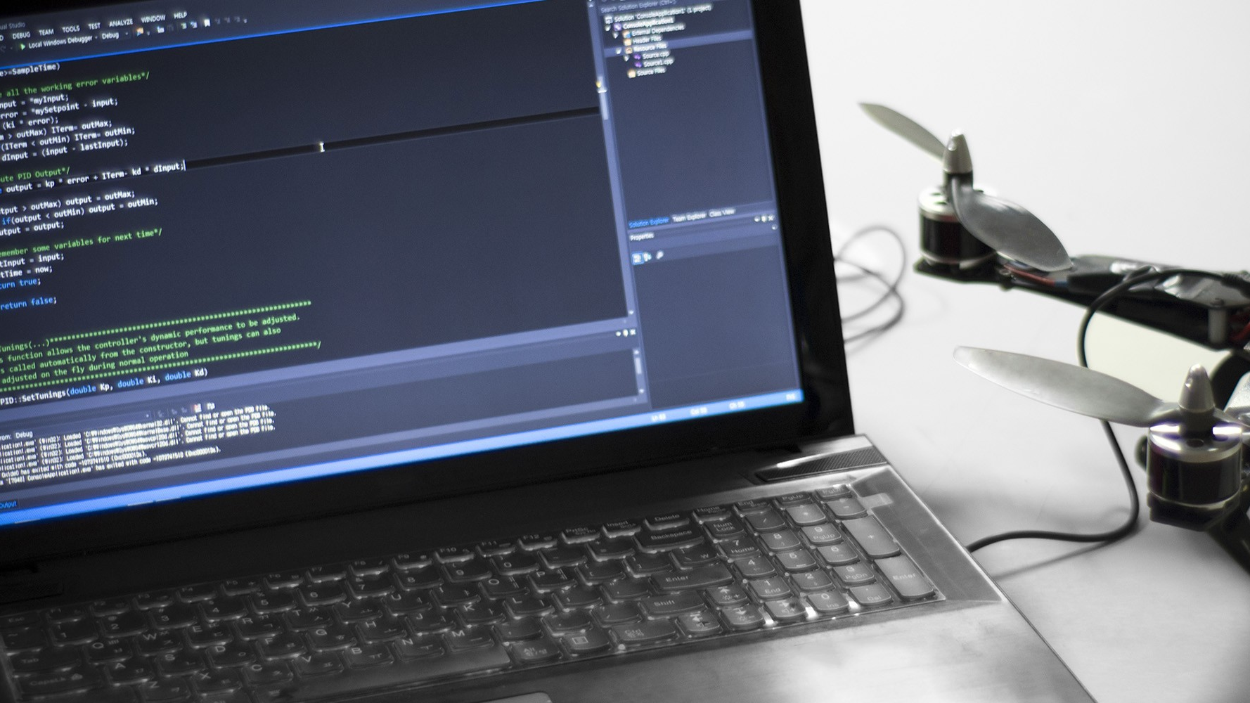
성 균 관 대 학 교
S I O R
로 봇 학 회

Slide 2
2022년 05월 15일
EMBEDDED
5 주 차

Slide 3
목차
타이머/카운터
오버플로 인터럽트
비교일치 인터럽트
파형 출력
PWM
SPI

Slide 4
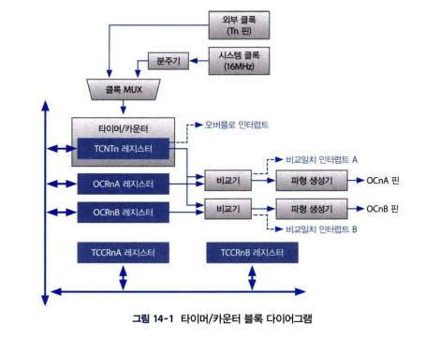
EMBEDDED
타이머/카운터

Slide 5
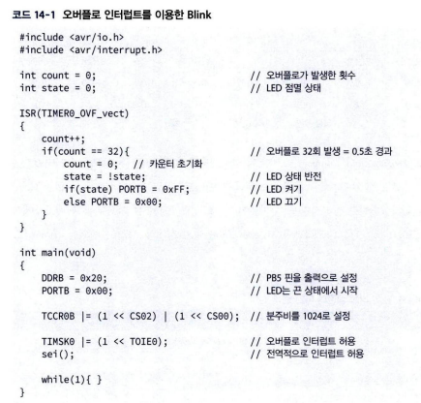
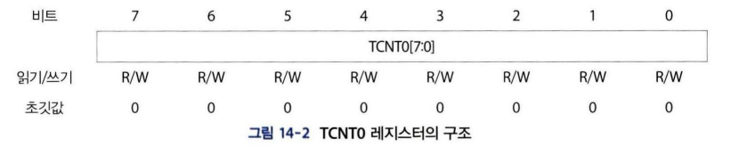
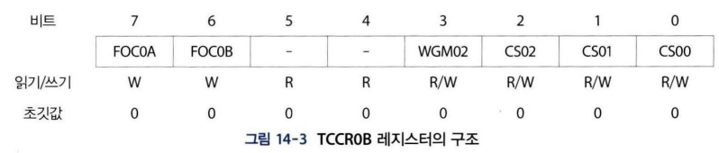
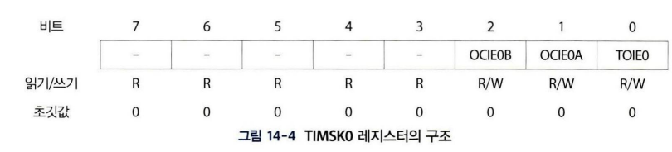

EMBEDDED
오버플로 인터럽트
TCNT: 현재까지 센 펄스의 수 저장 -> 오버플로 감지
TCCRnx (TCCR0B): 분주비 설정 & 카운트 시작
TIMSKn (TIMSK0): 0번 인터럽트 활성화

Slide 6
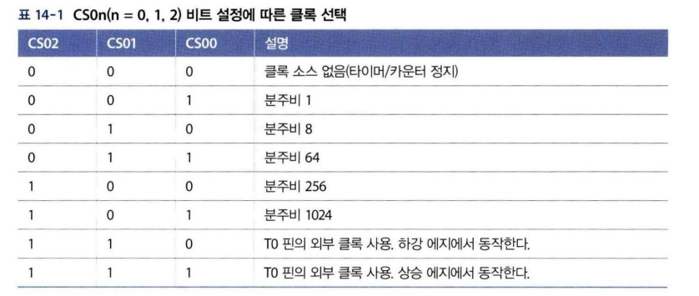
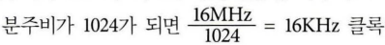
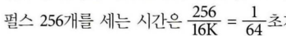
EMBEDDED
오버플로 인터럽트
TCCRnx (TCCR0B): 분주비 설정 & 카운트 시작
1/64 * 32 = 0.5s

Slide 7
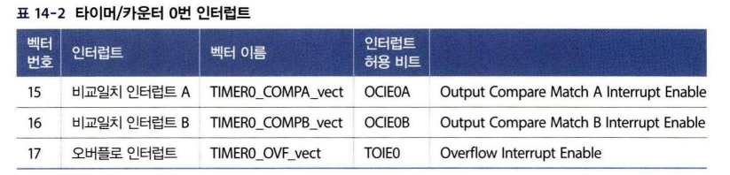
EMBEDDED
오버플로 인터럽트
TIMSKn (TIMSK0): 0번 인터럽트 활성화

Slide 8
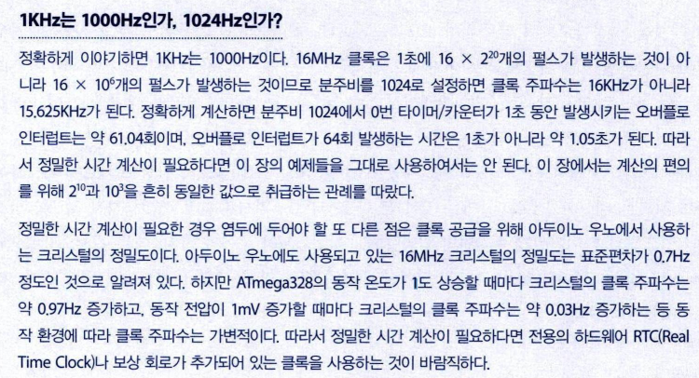
EMBEDDED
오버플로 인터럽트

Slide 9
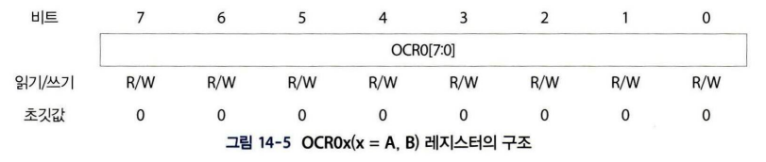
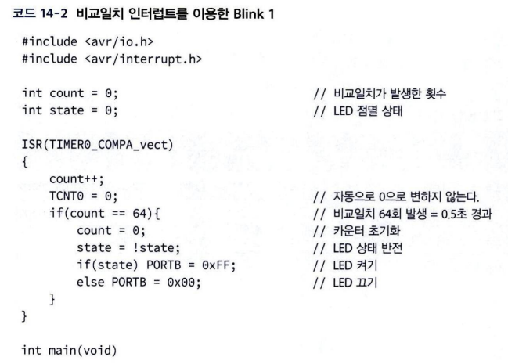
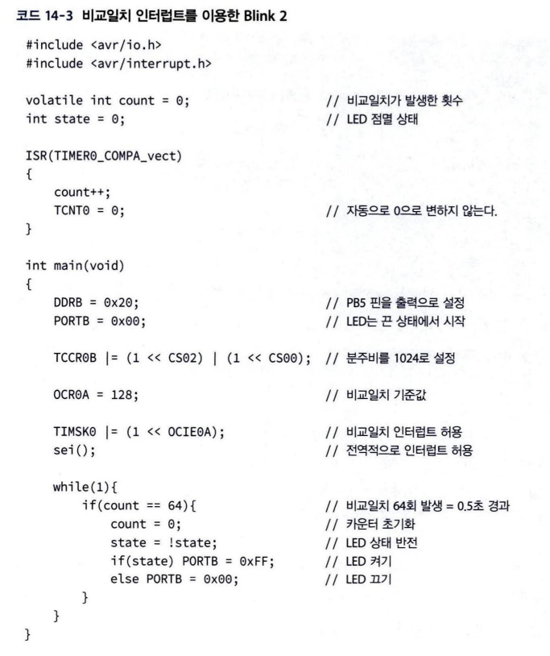
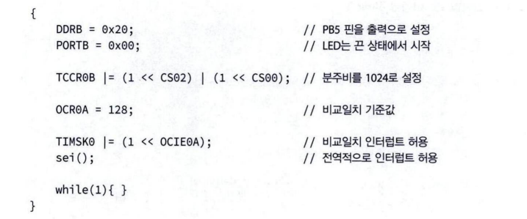
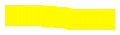
EMBEDDED
비교일치 인터럽트
인터럽트를 짧게 만들어 줌!

Slide 10
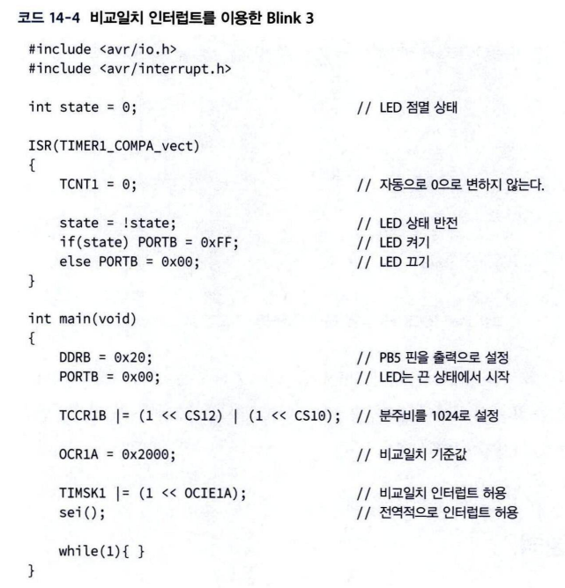
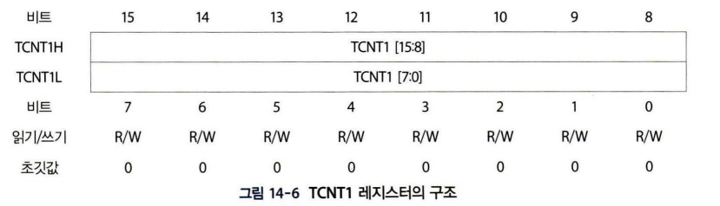
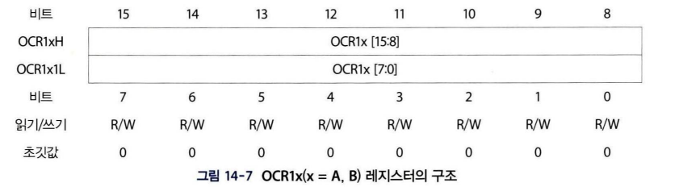
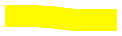
EMBEDDED
비교일치 인터럽트
1clk = 1024/16M [s]
0.5 [s] = 8K * clk [s]
타이머/카운터 1번 (16bit) 사용

Slide 11
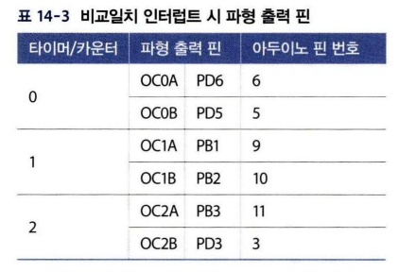
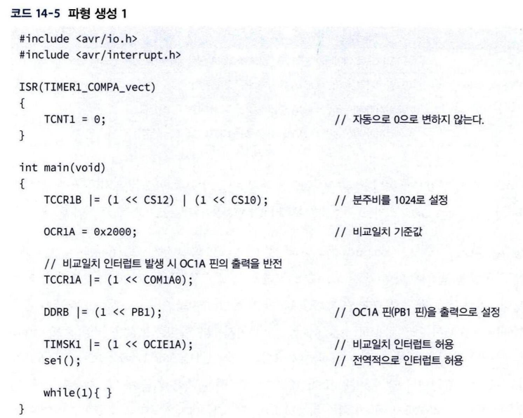
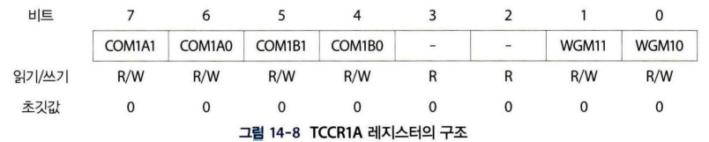
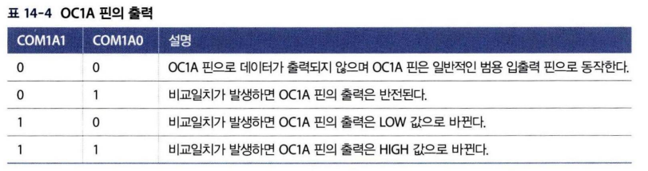
EMBEDDED
파형 출력

Slide 12
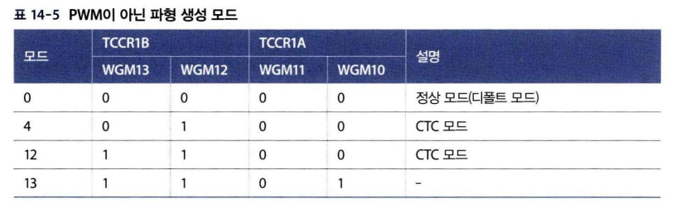
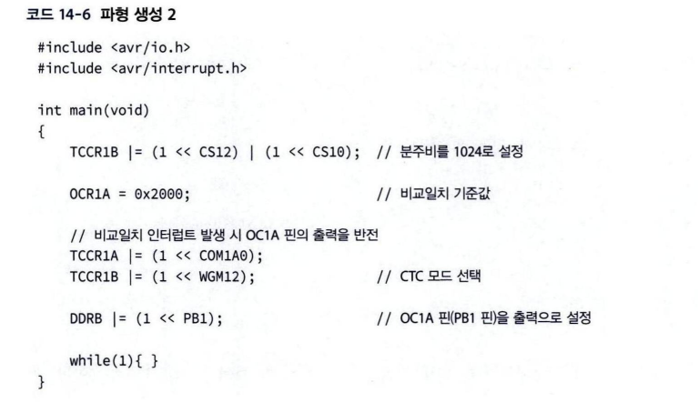
EMBEDDED
파형 출력
CTC 모드: 자동으로 카운터 초기화
-> 인터럽트 루틴 제거

Slide 13
EMBEDDED
아두이노의 타이머
MsTimer2 라이브러리를 이용하여 할 수 있다고 함.
그냥 delay() 쓰는게 편하지 않을까요?ㅋㅎ

Slide 14
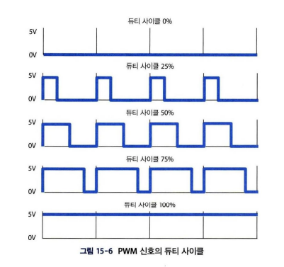
EMBEDDED
PWM 이란?

Slide 15
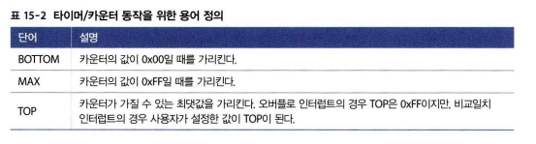
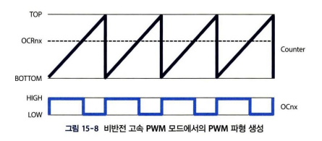
EMBEDDED
PWM 모드

Slide 16
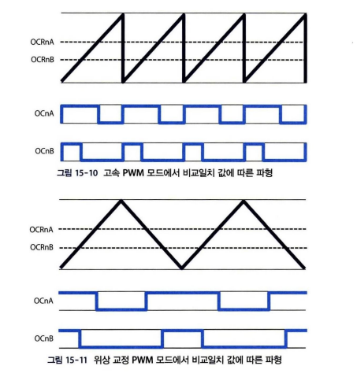
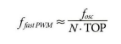
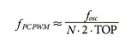
EMBEDDED
PWM 모드
고속 PWM 모드
위상 교정 PWM 모드

Slide 17
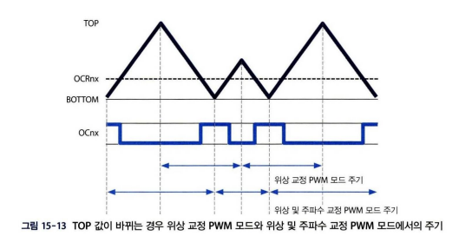
EMBEDDED
PWM 모드
위상 및 주파수 교정 PWM 모드

Slide 18
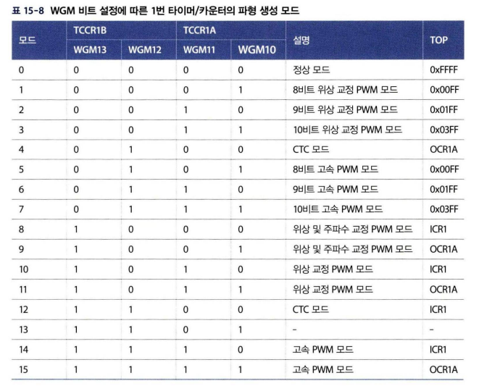
EMBEDDED
PWM 모드

Slide 19
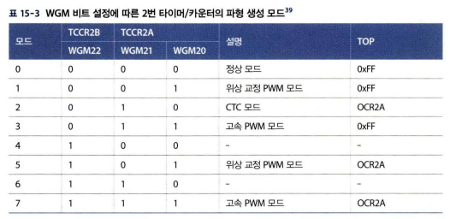
EMBEDDED
PWM 모드

Slide 20
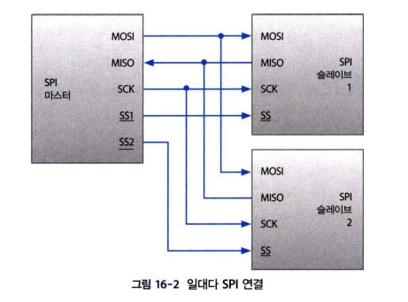
EMBEDDED
SPI

Slide 21
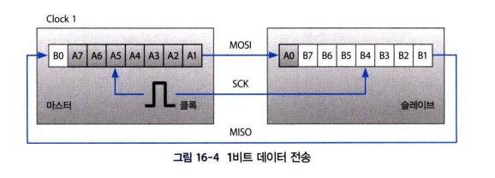
EMBEDDED
SPI

Slide 22
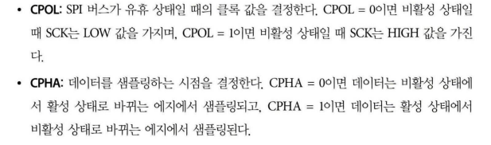
EMBEDDED
SPI

Slide 23
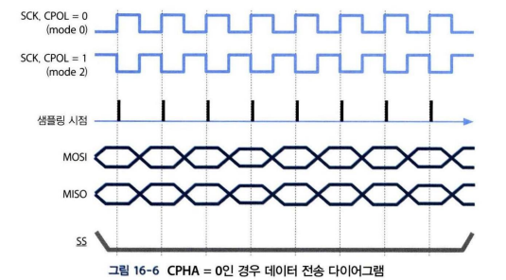
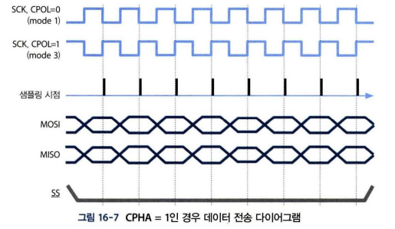
EMBEDDED
SPI
CPOL: CLK의 비활성 상태 결정(HIGH, LOW)
CPHA: Rising / Falling Edge 결정

Slide 24
성 균 관 대 학 교
Thank You
로 봇 동 아 리

